Slide 1

Big Data, Analytics, Machine Learning
Pengantar Teknologi Informasi dan Komputer
Minggu ke-12

Slide 2
Roadmap Pengantar TIK
Konsep TI dan SI, serta peran pentingnya bagi organisasi
Internet, keamanan informasi & etika dalam penggunaan TI dan internet
Arsitektur dasar perangkat keras komputer
Sistem operasi dan perangkat lunak
Jaringan dan telekomunikasi
Basis data
Spreadsheet untuk menyusun laporan keuangan sederhana
Visualisasi data
Konsep Big Data, Data Mining, Machine Learning dan AI (Artificial Intelegent)
Data mining sederhana
Konsep dasar pemrograman
Aplikasi perkantoran (Microsoft Office dan Aplikasi Akuntansi sederhana)

Slide 3
Data & Big Data
Analytics
Machine Learning - AI
Praktikum

Slide 4
Data & Big Data
#volume #velocity #variety #veracity #value

Slide 5

















Sebutkan data apa yang dikelola oleh/melalui aplikasi-aplikasi berikut dan jelaskan mengapa data tersebut penting

Slide 6




Data
Continuous
suhu, nilai uang, tinggi badan, dll
numerikal
Discrete
Jumlah pegawai, jumlah stok, dll
Data Terstruktur
tabel
nonnumerikal
Ordinal
tingkat kepuasan, tingkat Pendidikan, dll
Categorical
Jenis kelamin, musim, warna, dll
Data Tak Terstruktur
audio
teks
gambar

Slide 7

Big Data sebagai Konsekuensi Evolusi Web
Web 1.0
Web 2.0
Web 3.0
<2000s
2000s – 2010s
2010s – current
Web bersifat statis
Minim interaksi
Web memungkinkan interaksi
Berbasis login
Konten web dipersonalisasi berdasarkan user
Contoh:
Wesite berita
Contoh:
Media Sosial
E-commerce
Contoh:
Recommended content pada web
Iklan
Konten
Konten
User
konten
User’s-
content
User’s-
activity
User

Slide 8
Karakteristik Big Data – 5V
Volume
Semakin besar volume data, semakin kompleks pemrosesan dan penyimpanannya. Volume yang tinggi menantang infrastruktur dan teknik analisis data konvensional.
Merujuk pada jumlah besar data yang dihasilkan atau dikumpulkan oleh suatu sistem atau aplikasi.
Velocity
Kecepatan data yang tinggi memerlukan sistem yang dapat menangani aliran data secara real-time. Situasi ini umum terjadi dalam lingkungan seperti media sosial, sensor IoT, atau transaksi keuangan.
Menunjukkan seberapa cepat data diproduksi, diproses, dan diperbarui.
Variety
Data yang bervariasi memerlukan kemampuan untuk mengintegrasikan, menyimpan, dan menganalisis berbagai jenis data. Ini dapat melibatkan teknologi seperti Hadoop dan sistem manajemen basis data NoSQL.
Mengacu pada beragamnya jenis data yang dapat mencakup teks, gambar, suara, video, dan format data lainnya.
Veracity
Memerlukan upaya untuk membersihkan, memvalidasi, dan memverifikasi data agar dapat diandalkan. Teknik seperti data cleansing dan quality assurance menjadi kunci dalam mengatasi isu veracity.
Berkaitan dengan keandalan dan akurasi data. Data yang tidak akurat dapat mengarah pada kesalahan analisis dan pengambilan keputusan.
Value
Meskipun memiliki volume, kecepatan, ragam, dan keakuratan data yang tinggi, penting untuk memastikan bahwa analisis data menghasilkan informasi yang bernilai bagi pengambilan keputusan dan tujuan bisnis.
Menunjukkan sejauh mana data dapat memberikan manfaat atau nilai tambah bagi organisasi.

Slide 9
“Kita di Kemenkeu sebetulnya duduk di atas sebuah tumpukan data sangat banyak. Ini tambang baru.”
-Sri Mulyani Indrawati-
“Data is the new oil of the digital economy.”
-Clive Humby-
“We are drowning in data, but starving for knowledge.”
-John Naisbitt-

Slide 10
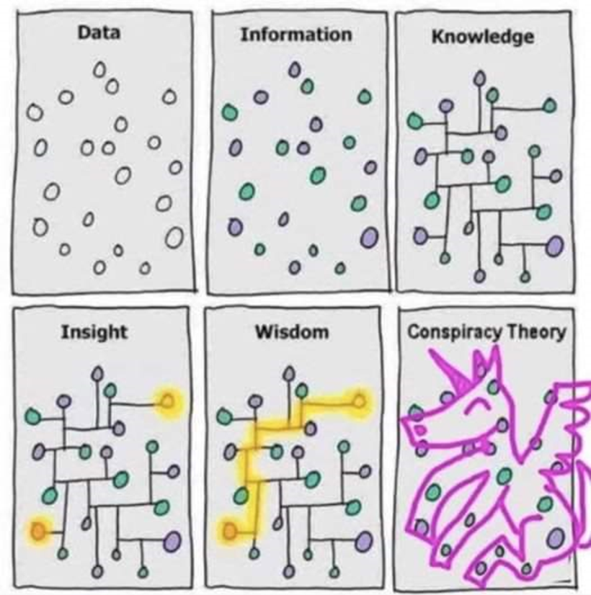
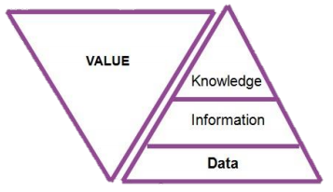
Data - Knowledge

Slide 11
Data
Informasi
Pengetahuan
Insight
Analitik
Untuk memproses data menjadi sebuah informasi, pengetahuan, hingga insight, diperlukan suatu proses yang disebut analytics

Slide 12
Analytics
#deskriptif #prediktif #preskriptif

Slide 13

Tipe-tipe Analitik
Foundational
Advanced
Menggunakan data masa lalu untuk melaporkan, memvisualisasikan, dan memahami peristiwa yang telah terjadi
Analisis menggunakan data masa lalu untuk memahami penyebab suatu peristiwa atau meramalkan apa yang akan terjadi di masa depan
menentukan keputusan dan/atau tindakan yang akan menghasilkan hasil paling efektif sesuai dengan seperangkat tujuan dan batasan tertentu.
Value
Preskriptif
Prediktif
Deskriptif
Difficulty
Advanced analytics tidak dapat dilakukan tanpa terlebih dahulu memanfaatkan pemahaman yang diperoleh dari analisis Deskriptif yang sedang dilakukan.
Menguji data historis
Melakukan analisis perilaku dan statistika
Mengembangkan model yang relevan
Melakukan simulasi multi-output
Pelaksanaan continuous auditing
Aktivitas

Slide 14
Analytics pada Proses Pembuatan Keputusan
Insights
Decisions
Actions
Visualization Reporting and Data Mining
Descriptive Analytics
What happens?
What-if Analysis Root Cause Analysis Query
Diagnostic Analytics
Why did it happen?
Simulation Regression Analysis Casual Regression
Predictive Analytics
What will happen?
Optimization Heuristics Rule-Based System
Prescriptive Analytics
What should I do?
Machine Learning
Natural Language
Artificial Intelligence
How to enhance or replace human reasoning?

Slide 15
Machine Learning - AI
#supervised #unsupervised
#reinforcement

Slide 16


Keputusan
Pada dasarnya, pengambilan keputusan adalah memilih suatu opsi di antara opsi-opsi yang lain
Menjadi vegetarian
Umroh tahun depan
Nabung Rp10k
Nasi padang
Gado-gado
Nabung Rp400k
Nabung Rp200k
Mendapat Cumlaude
Belajar efektif di kelas
Rebahan
Belajar
Duduk di depan
Duduk di tengah
Scroll TikTok
Main game
Duduk di belakang
Bagaimana kita tahu bahwa suatu keputusan adalah keputusan yang baik?
Evaluasi/bandingkan dengan tujuan

Slide 17
Keputusan
Keputusan terbaik tidak serta merta dapat ditentukan dari tujuan saja karena ada keterbatasan-keterbatasan
Untuk itu, diperlukan suatu pengalaman/pengetahuan (E) agar keputusan yang diambil lebih relevan dengan kondisi yang ada
Belajar efektif di kelas
Duduk di depan
Duduk di tengah
Duduk di belakang
Bagaimana kita tahu bahwa pengalaman/pengetahuan yang kita miliki sudah cukup baik untuk memastikan kita membuat keputusan terbaik?
Perlu ada suatu parameter yang menjadi ukuran (P), dalam contoh di atas parameter yang bisa digunakan misalnya “nilai”

Slide 18
Komponen Dasar “Learning”
T
P
E
Task
Performance measure
Experience
Seseorang/suatu komputer belajar mengerjakan hal T berdasarkan E yang dia punya dengan memerhatikan P yang dia capai

Slide 19
Restoran Seafood
Tentukan mana yang P/T/E
Tentukan jenis T-nya (Deskriptif/Diagnostik/Prediktif/Preskriptif)
Jumlah makanan yang dengan benar dilkasifikasikan sebagai seafood
Mengklasifikasikan label makanan sebagai seafood atau bukan seafood
Daftar makanan yang merupakaan seafood yang diunduh dari internet

Slide 20
Email Spam
Tentukan mana yang P/T/E
Tentukan jenis T-nya (Deskriptif/Diagnostik/Prediktif/Preskriptif)
Mengenali email yang merupakan spam
Kumpulan email-email spam satu tahun terakhir
Jumlah email yang dengan benar dikenali sebagai spam/bukan spam

Slide 21
ChatGPT
Tentukan mana yang P/T/E
Tentukan jenis T-nya (Deskriptif/Diagnostik/Prediktif/Preskriptif)
Dokumen-dokumen dan data-data percakapan manusia
Men-generate teks yang relevan dengan perintah/pertanyaan
Relevansi respons dengan perintah/pertanyaan

Slide 22

Traditional Programming vs Machine Learning
Traditional modeling
Programmer / Analis
Model dibuat oleh analis lalu diaplikasikan ke dalam kode pemrograman yang rule untuk memprediksi
Model
Hasil Prediksi
Data utk diprediksi
Machine learning
Data Sampel
Komputer dan
Statistika
Model dilatih dengan bantuan komputer sehingga pemutakhiran model terhadap data dapat dilakukan secara lebih efektif dan efisien
Model
Hasil yang diinginkan
Hasil Prediksi
Data utk diprediksi

Slide 23

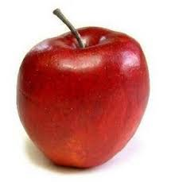
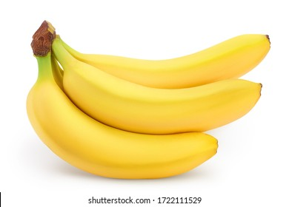
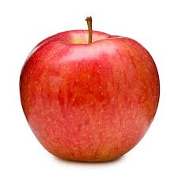
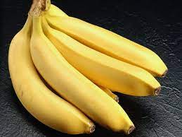
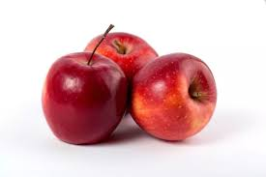
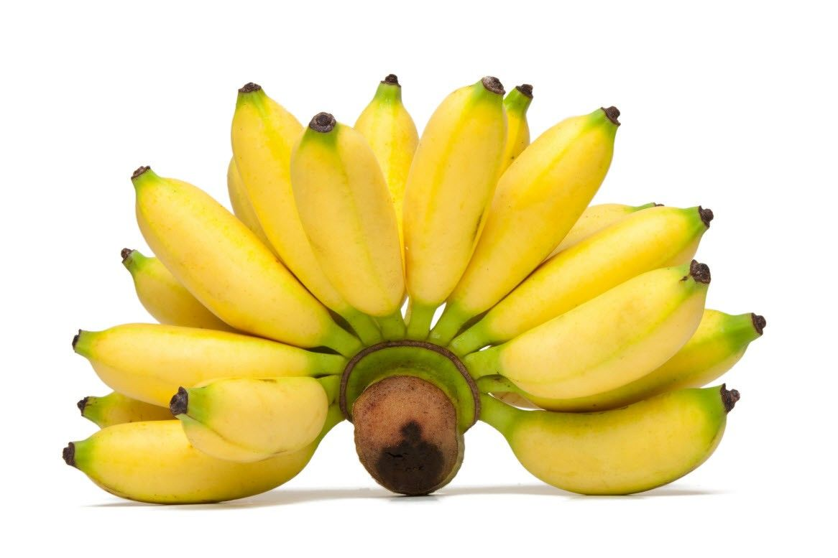
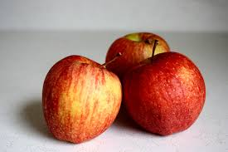
Ilustrasi - Dataset Buah
Warna | Bentuk | Label
Kuning | Panjang | Pisang
Kuning | Panjang | Pisang
Kuning | Panjang | Pisang
Kuning | Panjang | Pisang
Warna | Bentuk | Label
Merah | Bulat | Apel
Merah | Bulat | Apel
Merah | Bulat | Apel
Merah | Bulat | Apel

Slide 24
Ilustrasi – Model Pengenal Buah
Dataset
Model
Warna | Bentuk | Label
Kuning | Panjang | Pisang
Kuning | Panjang | Pisang
Kuning | Panjang | Pisang
Kuning | Panjang | Pisang
Merah | Bulat | Apel
Merah | Bulat | Apel
Merah | Bulat | Apel
Merah | Bulat | Apel
IF
(Warna = Kuning) AND (Bentuk = Panjang)
THEN PISANG
ELSE IF
(Warna = Merah) AND (Bentuk = Bulat)
THEN APEL

Slide 25
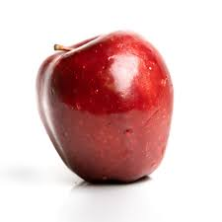
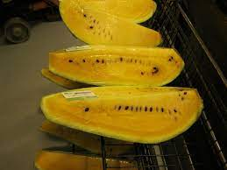

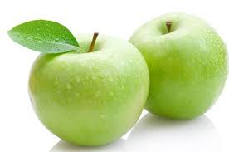
Ilustrasi - Prediksi Buah
Warna | Bentuk | Label
Merah | Bulat | Apel
Kuning | Panjang | Pisang
Merah | Bulat | Apel
Hijau | Bulat | ---
IF
(Warna = Kuning) AND (Bentuk = Panjang)
THEN PISANG
ELSE IF
(Warna = Merah) AND (Bentuk = Bulat)
THEN APEL

Slide 26
Machine Learning – in a nutshell
Paradigma komputasi di mana sistem atau program dapat belajar dari data untuk meningkatkan kinerjanya dalam suatu tugas tanpa adanya instruksi eksplisit
Machine learning memungkinkan komputer untuk mengenali pola, membuat keputusan, atau melakukan tugas tertentu berdasarkan pembelajaran dari data, tanpa memerlukan pemrograman manual yang spesifik untuk setiap detail tugas tersebut.

Slide 27
Tipe-tipe Machine Learning
Supervised
Menggunakan dataset yang memiliki label untuk memprediksi target
Klasifikasi
Label yang diprediksi berupa data kategorikal
Regresi
Label yang diprediksi berupa data continuous
Unsupervised
Menggunakan dataset tanpa label untuk melihat/mempelajari pola
Clustering
Mengelompokkan data berdasarkan perbedaan dan persamaan di antaranya
Semi-supervised
Menggunakan data dengan label dan tanpa label untuk memprediksi/mempelajari pola
Reinforcement Learning
Menggunakan data hasil simulasi/observasi secara iteratif untuk mencapai tujuan tertentu berdasarkan reward/error

Slide 28
Contoh – Diagnosa Penyakit Jantung
kelas/target/label/var dependen
fitur/prediktor/variabel independen
Riwayat Keluarga | Tekanan Darah | Kolesterol | Penyakit Jantung
Yes | Rendah | Normal | No
No | Medium | Normal | No
No | Rendah | Abnormal | Yes
Yes | Medium | Normal | Yes
Yes | Tinggi | Abnormal | Yes
Supervised Learning
Klasifikasi Biner
Data point

Slide 29
Contoh – Diagnosa Penyakit Jantung
Riwayat Keluarga | Tekanan Darah | Kolesterol | Risiko Penyakit Jantung
Yes | Rendah | Normal | Rendah
No | Medium | Normal | Rendah
No | Low | Abnormal | Medium
Yes | Medium | Normal | Tinggi
Yes | Tinggi | Abnormal | Tinggi
………………. Learning
……………….
a)
Riwayat Keluarga | Tekanan Darah | Kolesterol | Biaya Perawatan
Yes | Rendah | Normal | $0
No | Medium | Normal | $20
No | Low | Abnormal | $30
Yes | Medium | Normal | $100
Yes | Tinggi | Abnormal | $5000
………………. Learning
……………….
b)

Slide 30
Contoh Clustering (unsupervised learning)
No | Tinggi Badan | Berat Badan
1 | 197 | 89
2 | 182 | 53
3 | 146 | 32
4 | 179 | 75
5 | 199 | 97
6 | 193 | 83
7 | 184 | 80
8 | 135 | 82
9 | 149 | 68
10 | 164 | 70
11 | 194 | 44
12 | 197 | 72
13 | 194 | 61
14 | 190 | 82
15 | 170 | 97
bantet
monster
kurcaci
jelangkung

Slide 31
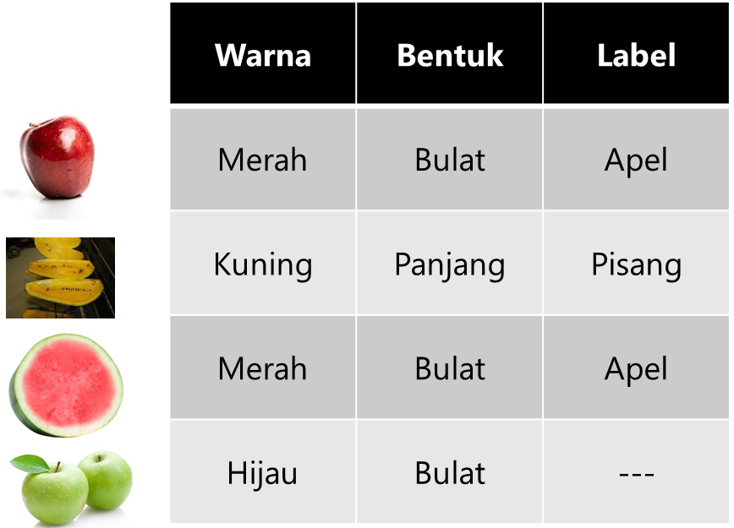
Evaluasi Model (Performance Measurement)
Untuk mengevaluasi model, perlu digunakan suatu parameter kuantitatif yang dapat menggambarkan performanya.
Contoh parameter evaluasi model adalah:
Akurasi (Klasifikasi)
Error/Simpangan (Regresi)
Kolesterol (fitur data) | Biaya Perawatan (Label data) | Prediksi Biaya Perawatan
Rendah | $0 | $10
Rendah | $20 | $10
Medium | $10.000 | $10.000
Tinggi | $50.000 | $50.000
Akurasi:
25%
Error (Absolut):
$20
Untuk mengevaluasi model, kita memerlukan label data yang sebenarnya

Slide 32



Proses Umum Pembuatan Model Machine Learning
Evaluasi Model
Training dataset
Buat Model
dataset
Data cleaning
Test dataset

Slide 33
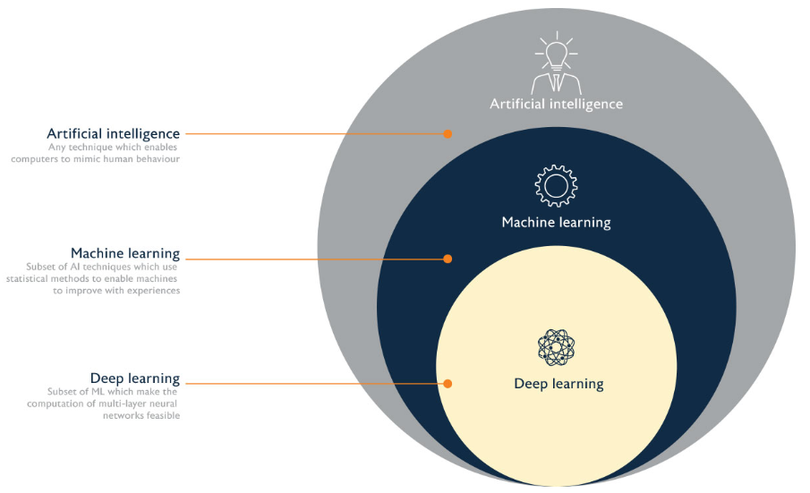

Slide 34
Unduh dan Install Orange
orangedatamining.com

